Slide 1
Tilastotehtävän avaus: eri alueiden osuus BKT:n kasvusta

Slide 2
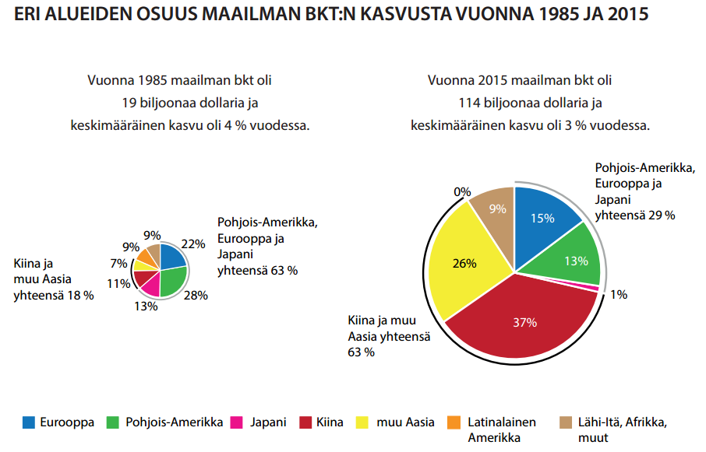
Mitä kuvio kertoo maailmantaloudessa tapahtuneista muutoksista?

Slide 3
Vuonna 1985 maailman bkt oli yhteensä 19 biljoonaa dollaria.

Slide 4
Vuonna 2015 maailman bkt oli noin kuusinkertainen.

Slide 5
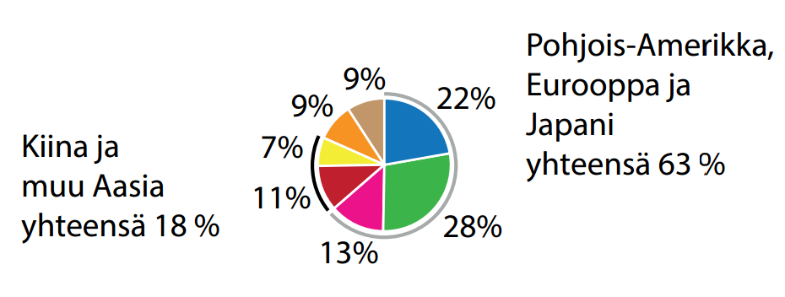
Vuonna 1985 kasvu tapahtui suurimmaksi osaksi vanhoissa teollisuusmaissa.
Pohjois-Amerikka, Eurooppa ja Japani
yhteensä 63%
Kiina ja muu Aasia
yhteensä 18%

Slide 6
Vuonna 1985 Kiinan ja muun Aasian osuus talouskasvusta oli noin viidesosa.
Pohjois-Amerikka, Eurooppa ja Japani
yhteensä 63%
Kiina ja muu Aasia
yhteensä 18%

Slide 7
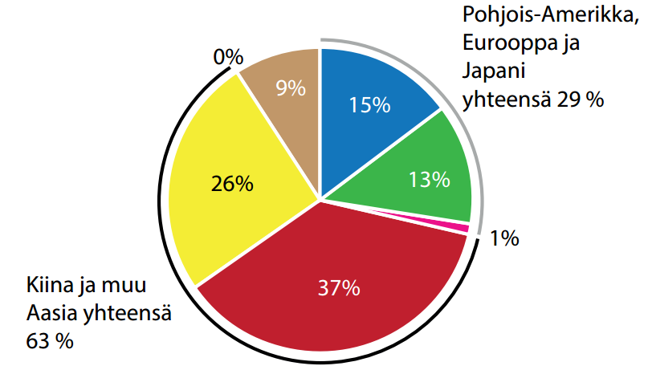
Vuonna 2015 vanhojen teollisuusmaiden osuus kasvusta on alle kolmannes.

Slide 8
Vuonna 2015 Kiinan ja muun Aasian osuus kasvusta on reilusti yli puolet.

Slide 9
Kuvio kertoo maailmantalous voimakkaasta kasvusta ja kasvun painopisteen siirtymisestä Aasiaan.

